Slide 1
POLIMORFISMO
El polimorfismo trabaja cuando hay una herencia es decir que podemos hacer multiples cosas apartir de su clase padre. cada objeto cumple el mismo objetivo pero lo hace de manera difrente.

Slide 2
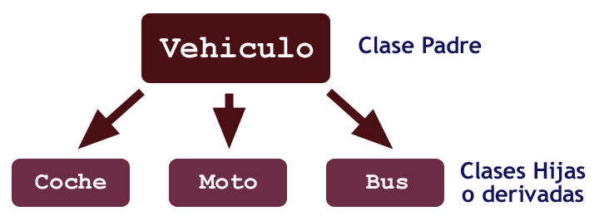
EN POCAS PALABRAS ES EL ARTE DE HEREDAR EL MISMO METODO PERO MODIFICARLO PARA CADA OBJETO

Slide 3
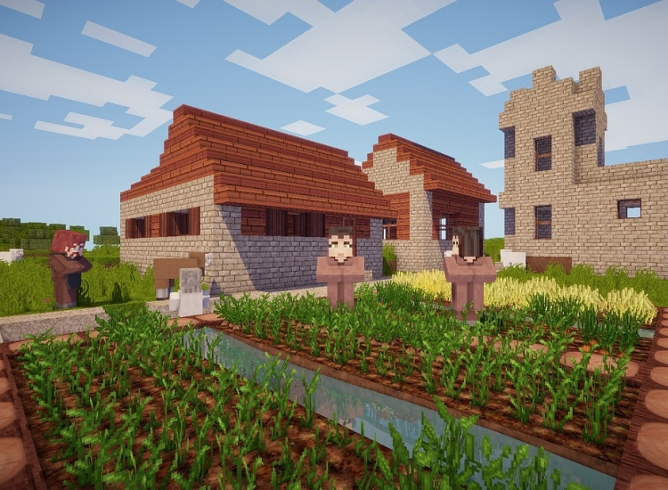
OTRO EJEMPLO PODRIA SER MINECRAFT

Slide 4
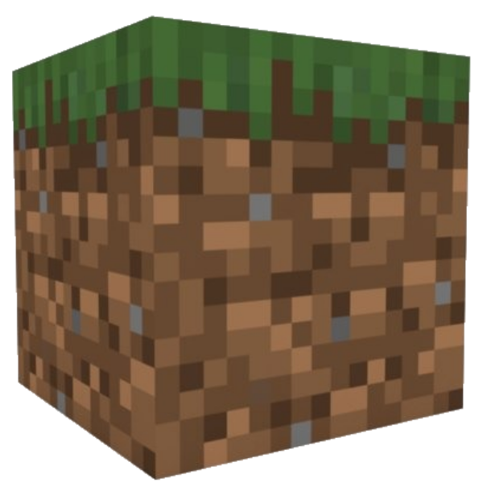
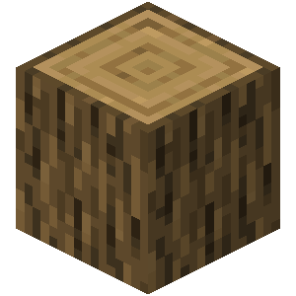
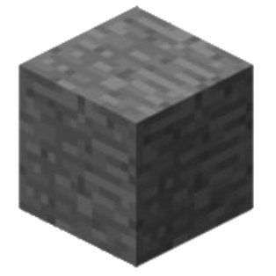
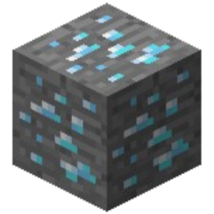
Y USTEDES SE PREGUNTARAN
¿POR QUÉ MINECRAFT?
PORQUE TODO EL MUNDO DE MINECRAF ESTA CREADO POR CUBOS, DE DISTINTOS TIPOS.

Slide 5
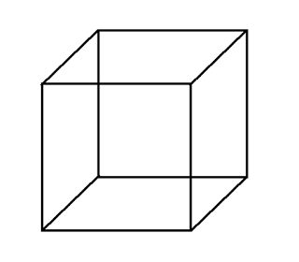
Y todos esos cubos parten de un cubo Padre
Atributos Base:
-Textura.png
-Tamaño:
-Nombre:
-Función: romperse
CUBO PADRE

Slide 6
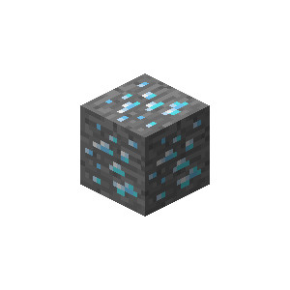
TODOS LOS CUBOS SE ROMPEN, PERO... NO TODOS TE DAN LO MISMO
Cubo Padre
cubo: mineral de diamante
nombre: mineral de diamante
tamaño: igual al de cubo padre
herencia
textura: mineral
función: romperse y dar diamantes

